Slide 1
과목_학년학기_단원 | suh_0501_02
차시명 | 06 공배수와 최소공배수를 구해 볼까요
파일명 | suh_0501_02_0006
검토 | 담당
수학팀 | 박종민
문서 HISTORY
번호 | 버전 | 문서 작성일 | 내용 비고 | 작성자 (내선번호) | 검토자
1 | V 1.0 | 2022.01.11 | 문서 발생 | 백지수
2 | V 1.0 | 2022.01.17 | 1차 검수 |  | 박종민
3 | V 2.0 | 2022.1.22 | 1차 검수 및 수정 |  | 김예림
4
5
6
7
8
9
10
11

Slide 2
학습 단계 | 자료명 | 프레임 수 | 교과서 정보 | 파일명 | 자료 형태
도입 | [생각 열기] 그림 살펴보기 | 1 | 수학 38쪽, 수학익힘 26~27쪽 | suh_0501_02_0006_101_1.html | Html5
 | 이번 시간에 배울 내용 | 1 |  | suh_0501_02_0006_102_1.html | Html5
전개 | [활동 1] 같은 색 나무 도막이 놓이는 곳은 어디인지 알아보기 | 1 | 수학 38쪽, 수학익힘 26~27쪽 | suh_0501_02_0006_201_1.html | Html5
 | [활동 2] 공통된 배수 찾아보기 (1/2) | 1 | 수학 39쪽, 수학익힘 26~27쪽 | suh_0501_02_0006_202_1.html | Html5
 | [활동 2] 공통된 배수 찾아보기 (2/2) | 1 | 수학 39쪽, 수학익힘 26~27쪽 | suh_0501_02_0006_202_2.html | Html5
 | [활동 3] 공배수와 최소공배수의 관계 설명하기 | 1 | 수학 39쪽, 수학익힘 26~27쪽 | suh_0501_02_0006_203_1.html | Html5
정 리 | 핵심 정리 | 1 |  | suh_0501_02_0006_301_1.html | Html5
 | 다음 시간에 배울 내용 | 1 |  | suh_0501_02_0006_302_1.html | Html5
평 가 | 확인 문제 | 1 |  | suh_0501_02_0006_401_1.html | Html5
보 충 | 이런 활동을 할 수 있어요 | 1 |  | suh_0501_02_0006_501_1.htm | Html5
총 프레임 수 |  | 10

Slide 3

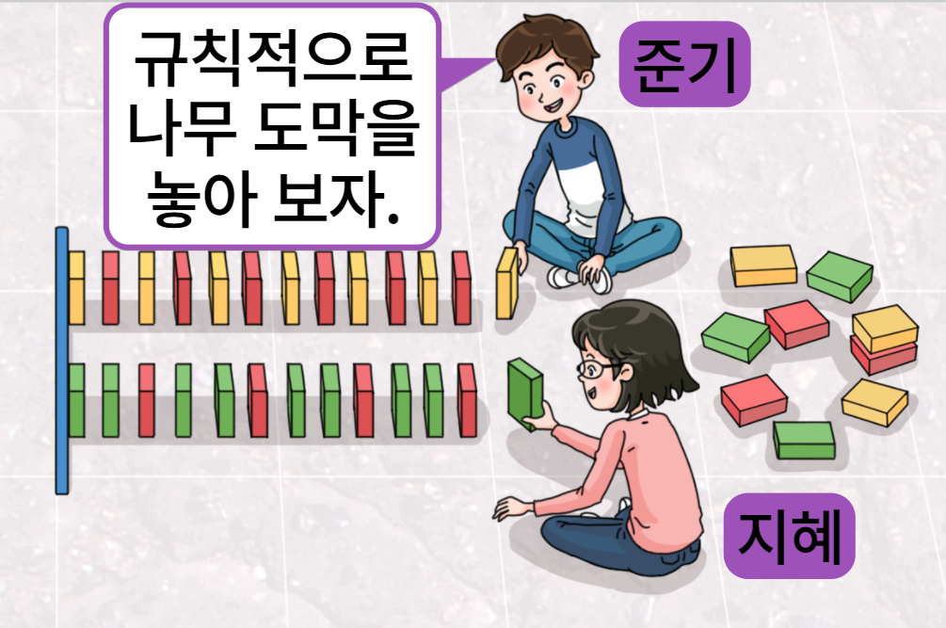



5-1
2. 약수와 배수
suh_0501_02_0006_101_1
06 공배수와 최소공배수를 구해 볼까요
다음 그림의 상황에 대하여 이야기해 봅시다.
Θ Description & Function
말풍선 및 색상박스 디자인 수정
확대 버튼 및 풀 팝업창(다음 슬라이드)
예 약물 사용. - 처음부터 나타나지 않음. - 정답 칸 클릭 시 나타남.
답 칸 클릭하면 답 나타남. 정답 확인 버튼은 정답 가리기로 토글됨.
그림에서 무엇을 하고 있나요?
#1
#2
#3
나무도막을 규칙적으로 놓고 있습니다.
#4

Slide 4

5-1
2. 약수와 배수
suh_0501_02_0006_101_1
06 공배수와 최소공배수를 구해 볼까요
Θ Description & Function
<확대 버튼 클릭 시 나타나는 화면>
기존 개발물의 그림을 최대한 크게 넣어주세요.
색상박스와 말풍선 디자인은 수정

Slide 5
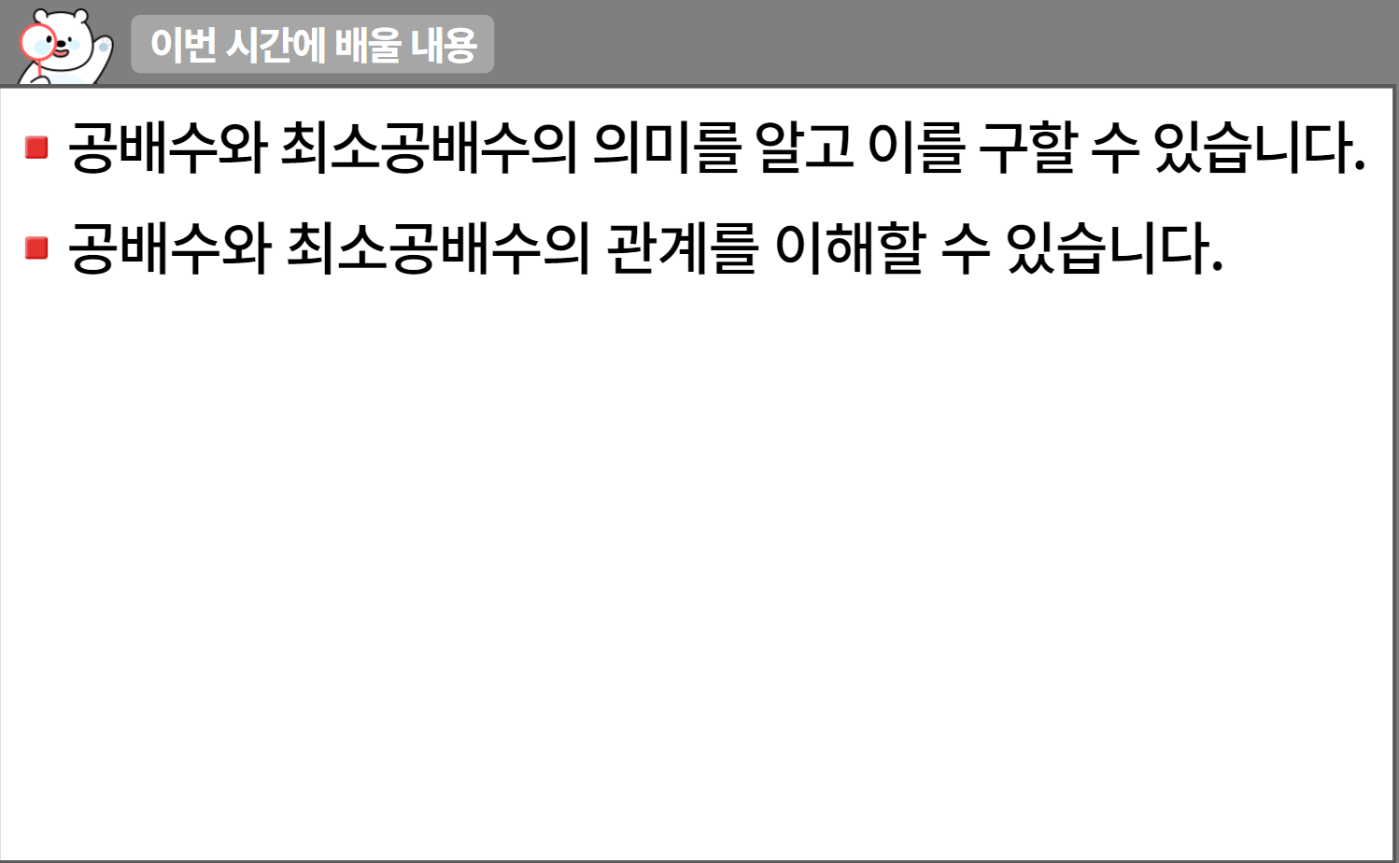
5-1
2. 약수와 배수
suh_0501_02_0006_102_1
06 공배수와 최소공배수를 구해 볼까요
수정사항
1 | 이번 시간에는 무엇을 배울까요 페이지 디자인 수정
2 | 우측 상단 텍스트 추가 수학 38~39쪽 수학 익힘 26~27쪽
3 | 상단 텍스트 추가해야 하므로 내용 아래로 조금 이동 - 약물 수정
4
5
1
2
3
http://cdata.tsherpa.co.kr/tsherpa/MultiMedia/Flash/2020/curri/index.html?flashxmlnum=llbless208&classa=A8-C1-22-WI-WI-03-01-02-0-0-0-0&classno=WI_22_03/win_0202_0102_0004/win_0202_0102_0004_103.html

Slide 6
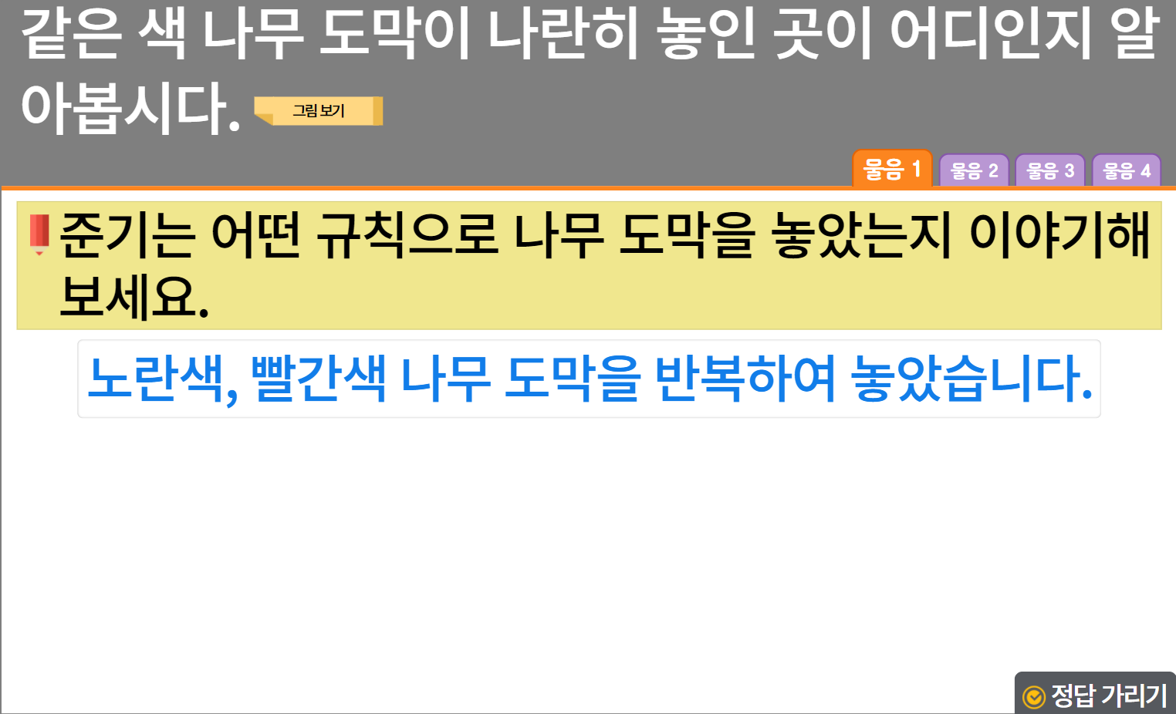

5-1
2. 약수와 배수
suh_0501_02_0006_201_1
06 공배수와 최소공배수를 구해 볼까요
수정사항
1 | 대발문 앞 연필 아이콘 추가
2 | 소발문 앞 블릿 디자인 수정
3 | 그림보기 약물 디자인 수정
4 | 정답확인 버튼 디자인 수정 정답 확인 > 정답 가리기로 토글됨
5
1
3
2
4

Slide 7
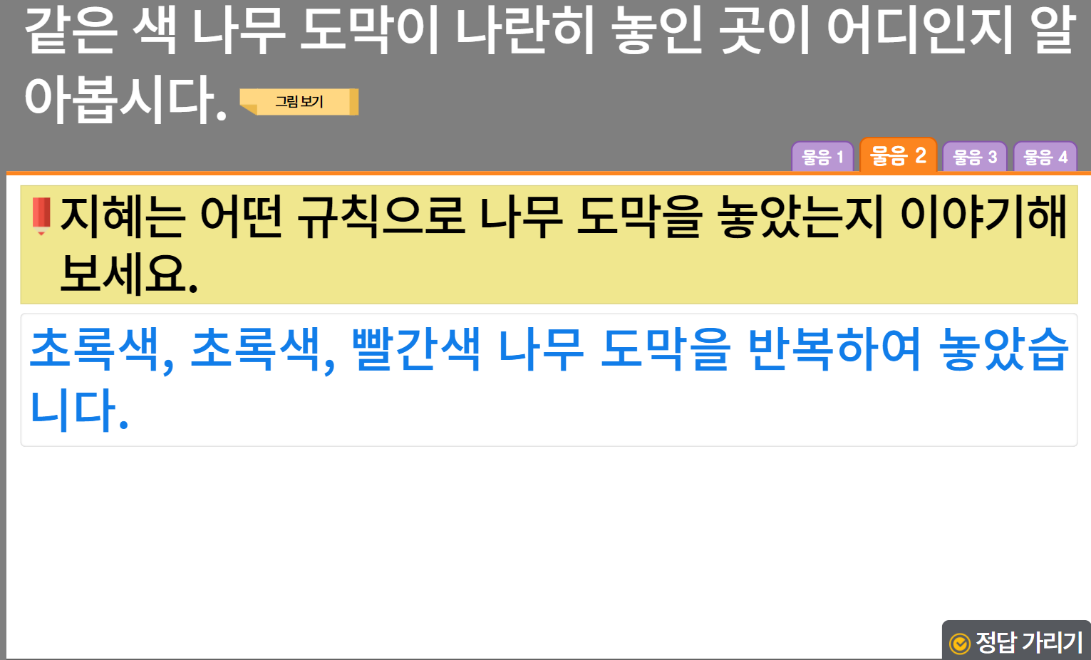
5-1
2. 약수와 배수
suh_0501_02_0006_201_1
06 공배수와 최소공배수를 구해 볼까요
수정사항
1 | 소발문 앞 블릿 디자인 수정
2 | 정답확인 버튼 디자인 수정 정답 확인 > 정답 가리기로 토글됨
3
4
5
1
2

Slide 8
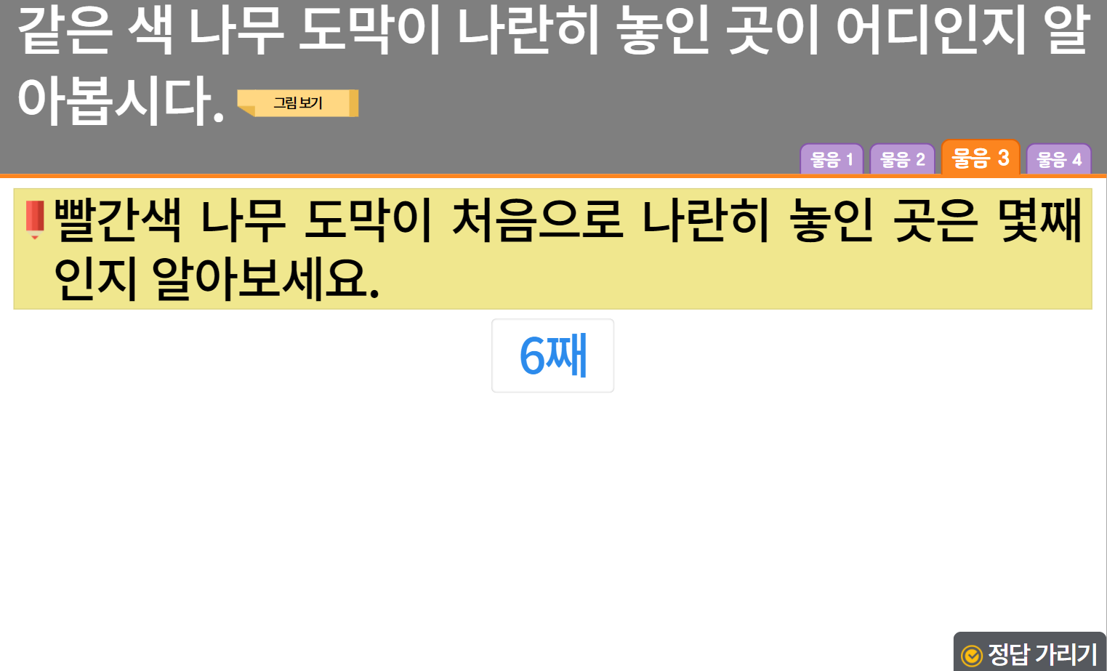
5-1
2. 약수와 배수
suh_0501_02_0006_201_1
06 공배수와 최소공배수를 구해 볼까요
수정사항
1 | 소발문 앞 블릿 디자인 수정
2 | 정답확인 버튼 디자인 수정 정답 확인 > 정답 가리기로 토글됨
3
4
5
1
2

Slide 9
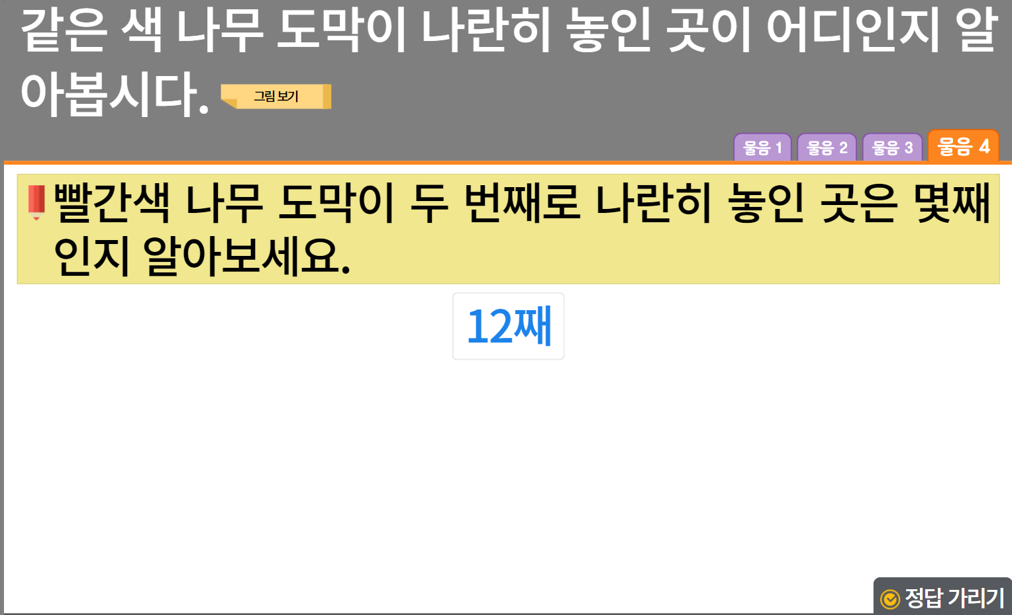
5-1
2. 약수와 배수
suh_0501_02_0006_201_1
06 공배수와 최소공배수를 구해 볼까요
수정사항
1 | 소발문 앞 블릿 디자인 수정
2 | 정답확인 버튼 디자인 수정 정답 확인 > 정답 가리기로 토글됨
3
4
5
1
2

Slide 10




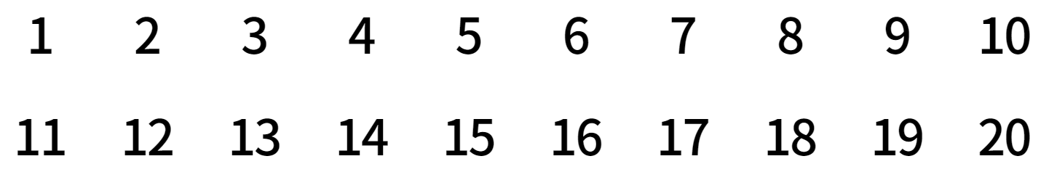
5-1
2. 약수와 배수
suh_0501_02_0006_202_1
06 공배수와 최소공배수를 구해 볼까요
2와 3의 공통된 배수를 찾아봅시다.
Θ Description & Function
물음 1
물음 2
물음 3
지시문 약물 - 볼드 : 수, 클릭
클릭 시 O, X 기능 - O 효과음 삽입 - X 효과음 삽입 <기존 저작물 기능 참고> https://cdata2.tsherpa.co.kr/tsherpa/MultiMedia/Flash/2019/curri/TSV56.html?flashxmlnum=jmp1130&classa=A8-C1-51-MM-MM-03-03-06-0-0-0-0&classno=MM_51_03/suh_0501_02_0006/suh_0501_02_0006_101_1.html - 물음 1 탭 참고
답 칸 클릭하면 답 나타남. 정답 확인 버튼은 정답 가리기로 토글됨.
2의 배수에 표 하세요.
1
수를 클릭하세요.
2
1 2 3 4 5 6 7 8 9 10
1 2 3 4 5 6 7 8 9 10
3
https://cdata2.tsherpa.co.kr/tsherpa/MultiMedia/Flash/2020/curri/index_jr.html?flashxmlnum=yuni4856&classa=A8-C1-21-MM-MA-03-02-02-0-0-0-0&classno=MA_21_03/suhi_0201_01/suhi_0201_01_0002.html

Slide 11


5-1
2. 약수와 배수
suh_0501_02_0006_202_1
06 공배수와 최소공배수를 구해 볼까요
2와 3의 공통된 배수를 찾아봅시다.
Θ Description & Function
물음 1
물음 2
물음 3
지시문 약물 - 볼드 : 수, 클릭
클릭 시 △, X 기능 - △ 효과음 삽입 - X 효과음 삽입 <기존 저작물 기능 참고> https://cdata2.tsherpa.co.kr/tsherpa/MultiMedia/Flash/2019/curri/TSV56.html?flashxmlnum=jmp1130&classa=A8-C1-51-MM-MM-03-03-06-0-0-0-0&classno=MM_51_03/suh_0501_02_0006/suh_0501_02_0006_101_1.html - 물음 2 탭 참고
답 칸 클릭하면 답 나타남. 정답 확인 버튼은 정답 가리기로 토글됨.
△표된 수 이외의 수를 클릭했을 경우 X표 뜨도록 (문제 형식 비고 문제 5번 참고)
3의 배수에 표 하세요.
1
수를 클릭하세요.
2
1 2 3 4 5 6 7 8 9 10
3
https://cdata2.tsherpa.co.kr/tsherpa/MultiMedia/Flash/2020/curri/index_jr.html?flashxmlnum=yuni4856&classa=A8-C1-21-MM-MA-03-02-02-0-0-0-0&classno=MA_21_03/suhi_0201_01/suhi_0201_01_0002.html

Slide 12

5-1
2. 약수와 배수
suh_0501_02_0006_202_1
06 공배수와 최소공배수를 구해 볼까요
2와 3의 공통된 배수를 찾아봅시다.
Θ Description & Function
물음 1
물음 2
물음 3
○, △표시된 상태 그림으로 둬주세요.
2. 답 칸 클릭하면 답 나타남. 정답 확인 버튼은 정답 가리기로 토글됨.
2와 3의 공통된 배수를 찾고, 그 중에서 가장 작은 수를 찾아보세요.
1 2 3 4 5 6 7 8 9 10
1
공통된 배수
6, 12, 18
가장 작은 수
6
2

Slide 13
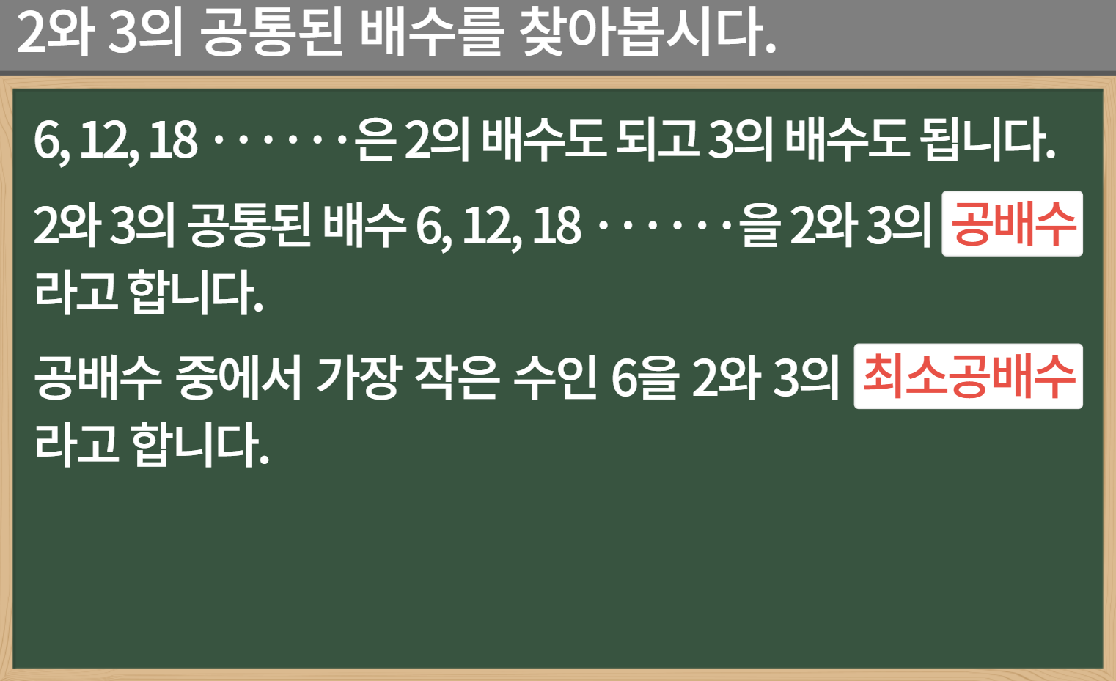
5-1
2. 약수와 배수
suh_0501_02_0006_202_2
06 공배수와 최소공배수를 구해 볼까요
수정사항
1 | 대발문 앞 연필 아이콘 추가
2 | 개념정리박스 디자인 수정 (비고 참고)
3
4
5
1
2
https://cdata2.tsherpa.co.kr/tsherpa/MultiMedia/Flash/2020/curri/index.html?flashxmlnum=yuni4856&classa=A8-C1-41-MM-MM-04-03-03-0-0-0-0&classno=MM_41_04/suh_0401_02_0003/suh_0401_02_0003_201_2.html

Slide 14
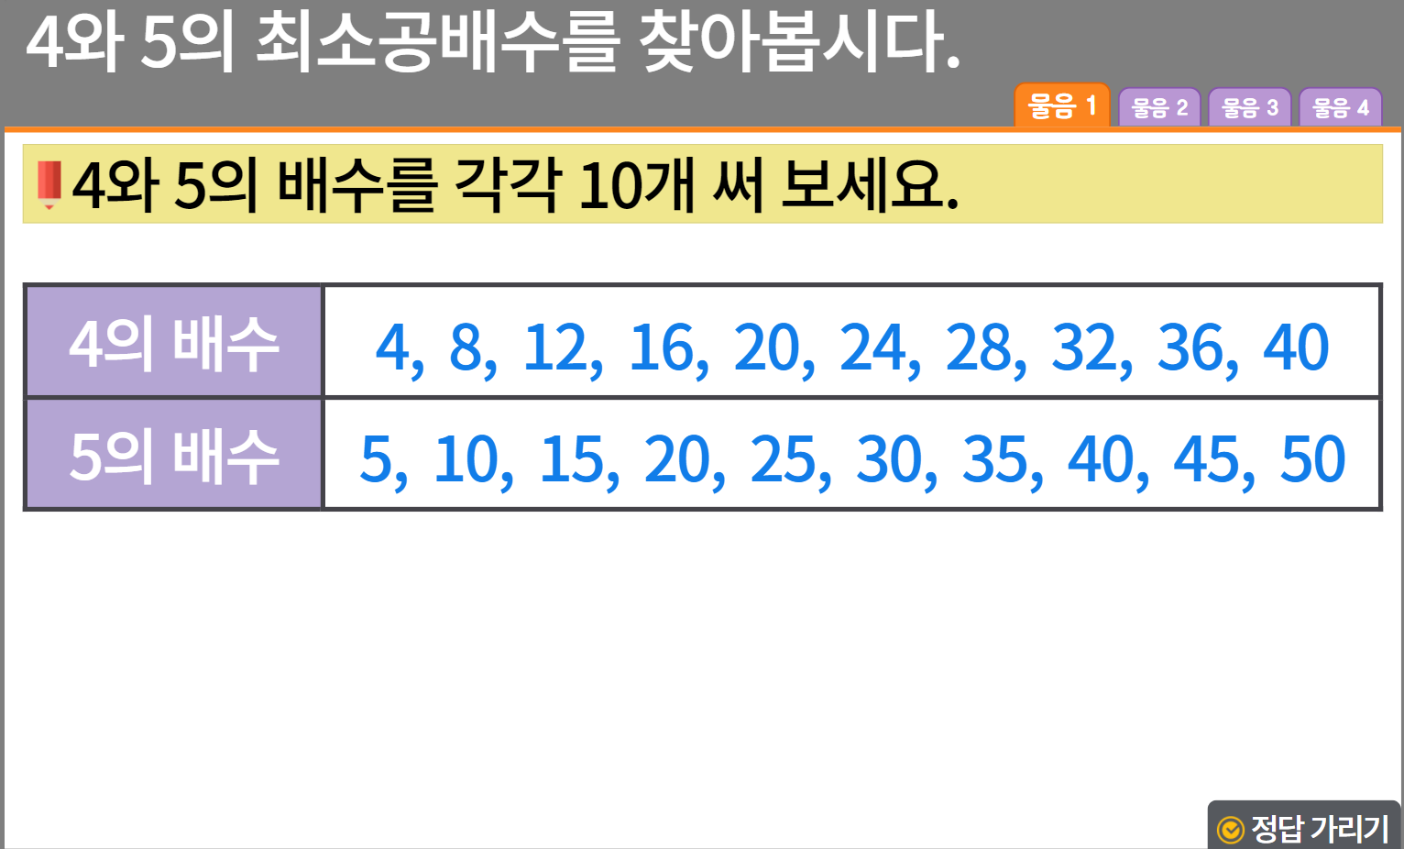
5-1
2. 약수와 배수
suh_0501_02_0006_203_1
06 공배수와 최소공배수를 구해 볼까요
수정사항
1 | 대발문 앞 연필 아이콘 추가
2 | 소발문 앞 블릿 디자인 수정
3 | 표 디자인 수정
4 | 정답확인 버튼 디자인 수정 정답 확인 > 정답 가리기로 토글됨
5
1
2
3
4

Slide 15
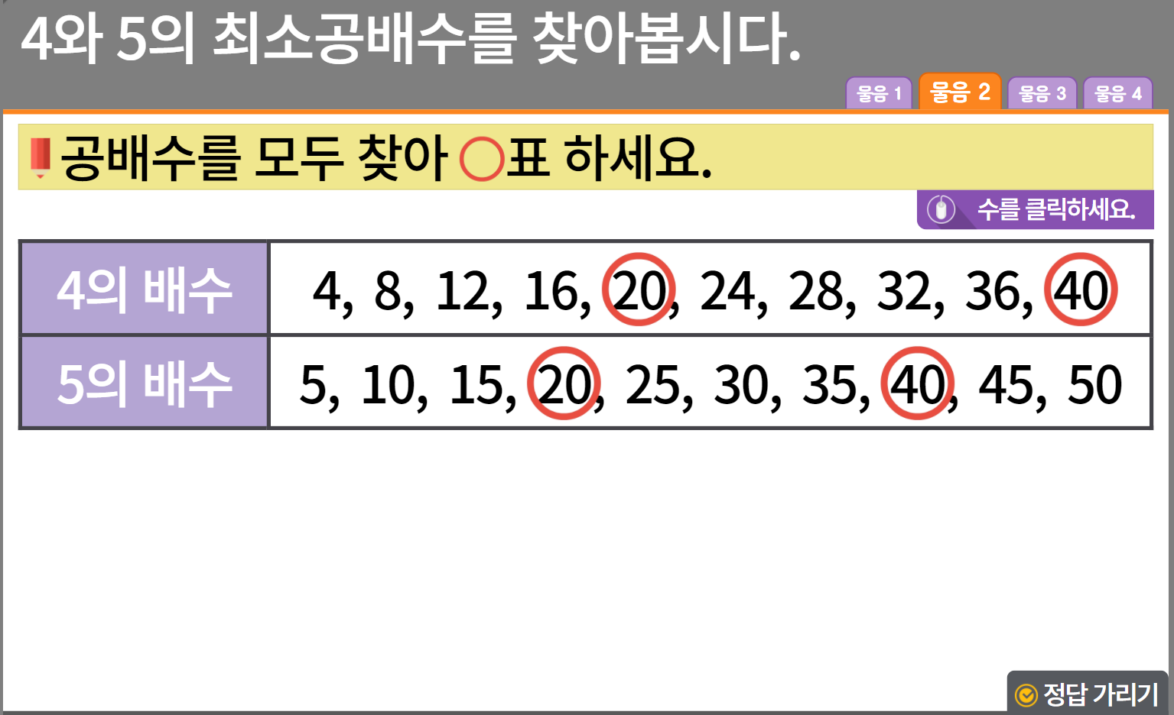

5-1
2. 약수와 배수
suh_0501_02_0006_203_1
06 공배수와 최소공배수를 구해 볼까요
수정사항
1 | 대발문 앞 연필 아이콘 추가
2 | O표 디자인 수정
3 | 지시문 디자인 수정 볼드 > 수, 클릭
4 | 표 디자인 수정
5 | 정답확인 버튼 디자인 수정 정답 확인 > 정답 가리기로 토글됨.
2
1
3
4
5

Slide 16
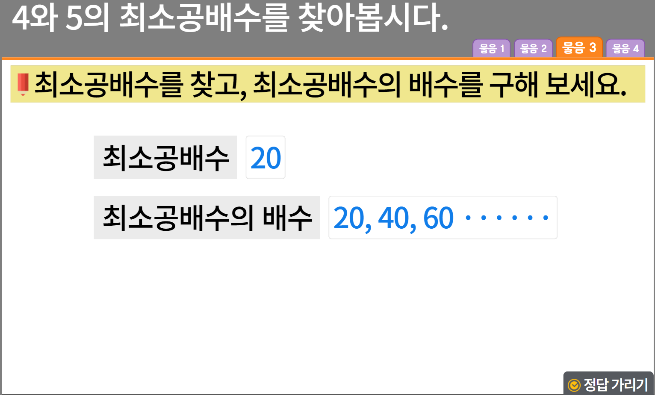
5-1
2. 약수와 배수
suh_0501_02_0006_203_1
06 공배수와 최소공배수를 구해 볼까요
수정사항
1 | 소발문 앞 블릿 디자인 수정
2 | 색상박스 디자인 수정
3 | 정답확인 버튼 디자인 수정 정답 확인 > 정답 가리기로 토글됨
4
5
1
2
3

Slide 17

5-1
2. 약수와 배수
suh_0501_02_0006_203_1
06 공배수와 최소공배수를 구해 볼까요
4와 5의 최소공배수를 찾아봅시다.
예 약물 사용. - 처음부터 나타나지 않음. - 정답 칸 클릭 시 나타남.
답 칸 클릭하면 답 나타남. 정답 확인 버튼은 정답 가리기로 토글됨.
물음 1
물음 2
물음 3
물음 4
공배수와 최소공배수의 배수를 비교해 보세요.
공배수
20, 40, 60, ⋯
최소공배수
20
최소공배수의 배수
20, 40, 60, ⋯
1
공배수 중에서 가장 작은 수가 최소공배수입니다.
1
최소공배수의 배수가 공배수입니다.
2

Slide 18
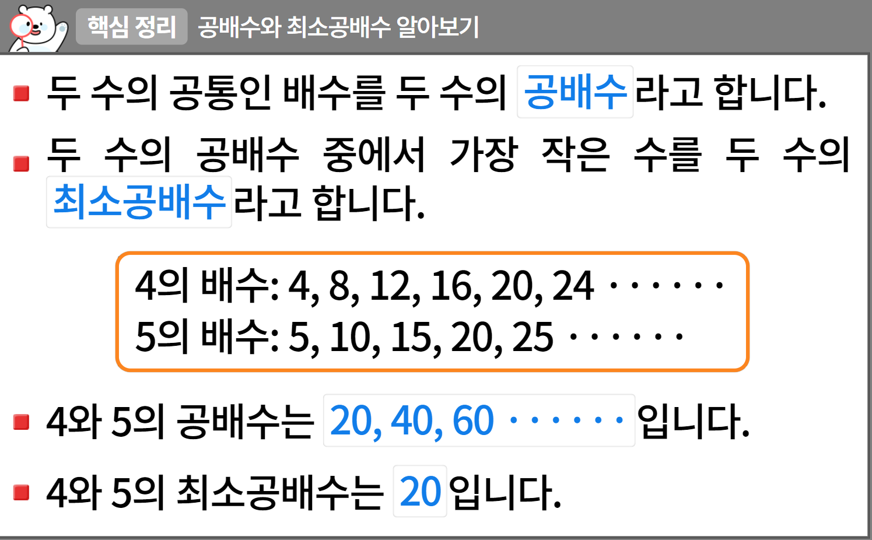
5-1
2. 약수와 배수
suh_0501_02_0006_301_1
06 공배수와 최소공배수를 구해 볼까요
수정사항
1 | 핵심정리 페이지 디자인 수정
2 | 블릿 디자인 수정
3 | 라인박스 디자인 수정
4
5
1
2
3
https://cdata2.tsherpa.co.kr/tsherpa/MultiMedia/Flash/2020/curri/index.html?flashxmlnum=yuni4856&classa=A8-C1-41-MM-MM-04-03-04-0-0-0-0&classno=MM_41_04/suh_0401_02_0004/suh_0401_02_0004_301_1.html

Slide 19
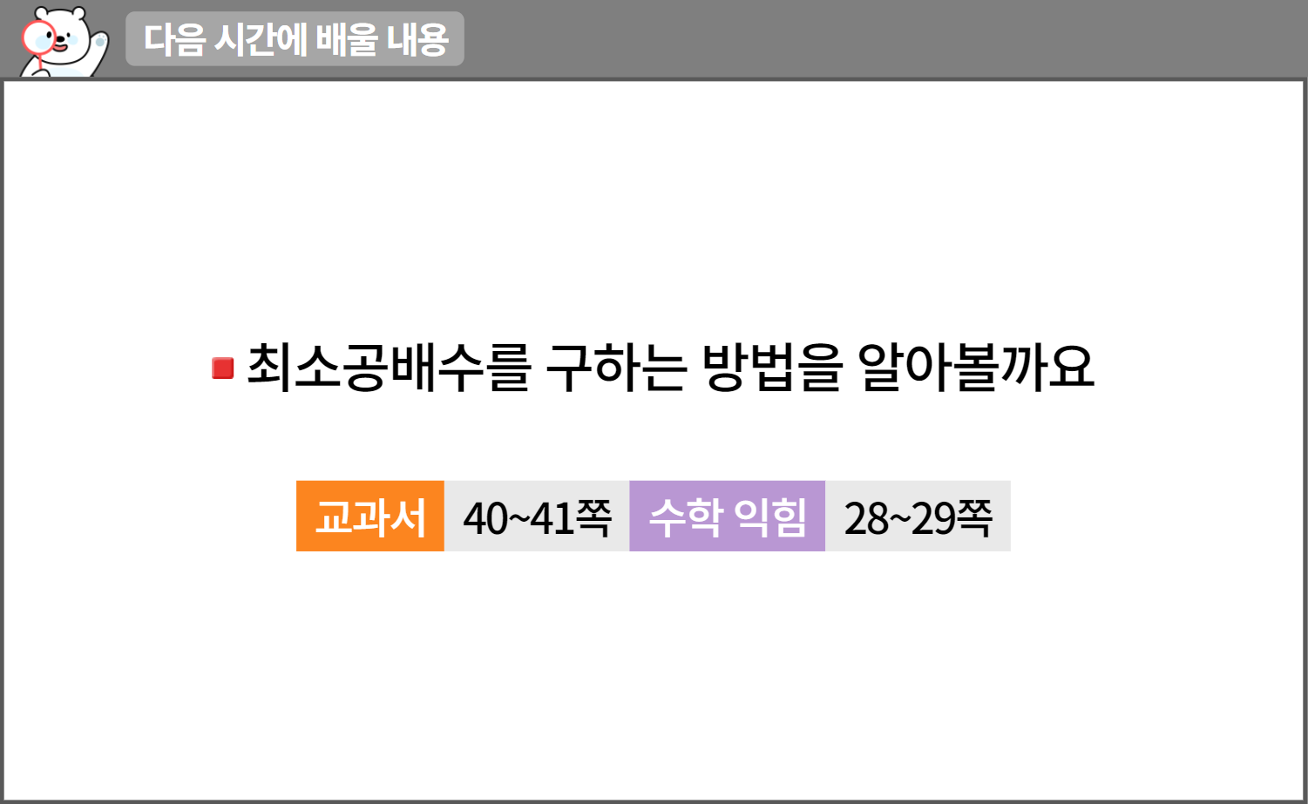
5-1
2. 약수와 배수
suh_0501_02_0006_302_1
06 공배수와 최소공배수를 구해 볼까요
수정사항
1 | 다음 시간에 배울 내용 페이지 디자인 수정
2 | 우측 상단 텍스트 추가 수학 40~41쪽 수학 익힘 28~29쪽
3 | 블릿 디자인 수정
4 | 삭제
5
1
2
3
4
http://cdata.tsherpa.co.kr/tsherpa/MultiMedia/Flash/2020/curri/index.html?flashxmlnum=soboro2&classa=A8-C1-62-KK-KA-02-03-04-0-0-0-0&classno=AA_SAMPLE/nproto_sample/DA/nproto_cmn_912.html

Slide 20
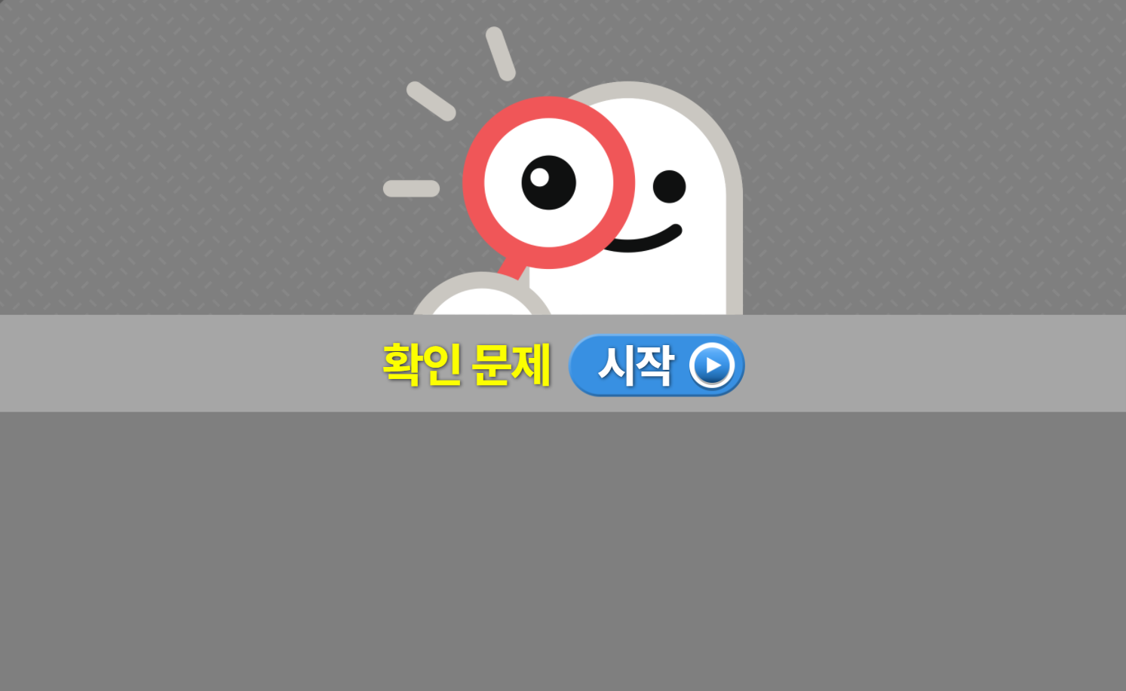
5-1
2. 약수와 배수
suh_0501_02_0006_401_1
06 공배수와 최소공배수를 구해 볼까요
수정사항
1 | 확인 문제 게이트 페이지 수정
2
3
4
5

Slide 21


5-1
2. 약수와 배수
suh_0501_02_0006_401_1
06 공배수와 최소공배수를 구해 볼까요
수정사항
기존 1,2번은 2,5번에 넣고 1번, 3번, 4번 문제 신규 추가 확인문제 디자인 수정 (비고란 링크 참고, 이하 공통)
1 | 답 칸 클릭하면 답 나타남. 정답 확인 버튼은 정답 가리기로 토글됨.
2
3
4
5
문제 1
문제 2
문제 3
문제 4
문제 5
안에 알맞은 수를 써넣고, 6과 12의 공배수와 최소공배수를 구해 보시오.
12
18
24
30
6의 배수: 6, , , , 〮〮〮〮〮〮
24
36
48
60
12의 배수: 12, , , , 〮〮〮〮〮〮
공배수
12, 24 ⋯⋯
최소공배수
12
1

Slide 22
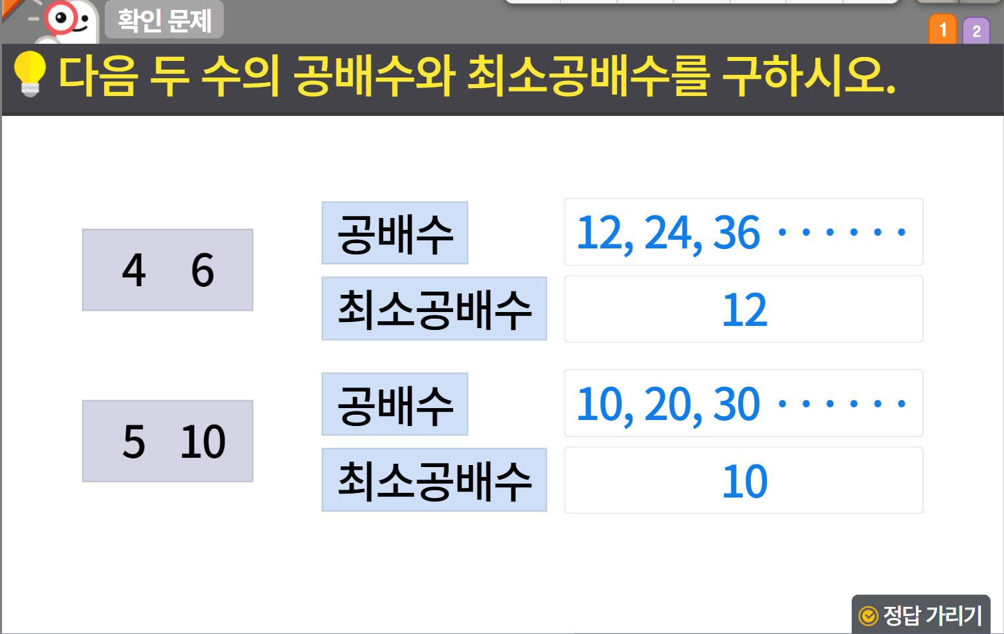

5-1
2. 약수와 배수
suh_0501_02_0006_401_1
06 공배수와 최소공배수를 구해 볼까요
수정사항
기존 1,2번은 2,5번에 넣고 1번, 3번, 4번 문제 신규 추가 확인문제 디자인 수정 (비고란 링크 참고, 이하 공통)
1 | 발문 앞 블릿 디자인 수정
2 | 색상박스 디자인 수정
3 | 정답 확인>정답 가리기로 토글됨
4
5
1
2
3

Slide 23


5-1
2. 약수와 배수
suh_0501_02_0006_401_1
06 공배수와 최소공배수를 구해 볼까요
수정사항
기존 1,2번은 2,5번에 넣고 1번, 3번, 4번 문제 신규 추가 확인문제 디자인 수정 (비고란 링크 참고, 이하 공통)
1 | 처음에는 나타나지 않음. 정답 확인 클릭 시 나타남.
2 | 정답 확인 버튼은 정답 가리기로 토글됨.
3 | 풀이 확인 미니 팝업창(다음 슬라이드)
4
5
문제 1
문제 2
문제 3
문제 4
문제 5
최소공배수의 크기를 비교하여 안에 ＞,＝,＜를 알맞게 써넣으시오.
#1
14, 21
＜
9, 15
#1
최소공배수 42
#1
최소공배수 45
3
#2

Slide 24
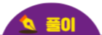

5-1
2. 약수와 배수
suh_0501_02_0006_401_1
06 공배수와 최소공배수를 구해 볼까요
수정사항
<풀이 확인 클릭 시 나타나는 화면>
1
2
3
4
5
문제 1
문제 2
문제 3
문제 4
문제 5
최소공배수의 크기를 비교하여 안에 ＞,＝,＜를 알맞게 써넣으시오.
14, 21
＜
9, 15
14의 배수: 14, 28, 42 〮〮〮〮〮〮
21의 배수: 21, 42 〮〮〮〮〮〮
14와 21의 최소공배수는 42입니다.
최소공배수 42
최소공배수 45
9의 배수: 9, 18, 27, 36, 45 〮〮〮〮〮〮
15의 배수: 15, 30, 45 〮〮〮〮〮〮
9와 15의 최소공배수는 45입니다.

Slide 25
5-1
2. 약수와 배수
suh_0501_02_0006_401_1
06 공배수와 최소공배수를 구해 볼까요
수정사항
기존 1,2번은 2,5번에 넣고 1번, 3번, 4번 문제 신규 추가 확인문제 디자인 수정 (비고란 링크 참고, 이하 공통)
1 | 풀이 확인 버튼 클릭 시 풀이 팝업 창 (다음 슬라이드)
2 | 답 칸 클릭하면 답 나타남. 정답 확인 버튼은 정답 가리기로 토글 됨.
3
4
5
문제 1
문제 2
문제 3
문제 4
문제 5
어떤 두 수의 최소공배수가 12일 때 두 수의 공배수를 가장 작은 수부터 4개를 써보시오.
12, 24, 36, 48
1
2

Slide 26
5-1
2. 약수와 배수
suh_0501_02_0006_401_1
06 공배수와 최소공배수를 구해 볼까요
수정사항
기존 1,2번은 2,5번에 넣고 1번, 3번, 4번 문제 신규 추가 확인문제 디자인 수정 (비고란 링크 참고, 이하 공통)
1 | 풀이 클릭 시 나타나는 화면
2
3
4
5
문제 1
문제 2
문제 3
문제 4
문제 5
어떤 두 수의 최소공배수가 12일 때 두 수의 공배수를 가장 작은 수부터 4개를 써보시오.
12, 24, 36, 48
1
두 수의 공배수는 최소공배수의 배수와 같으므로, 최소공배수 12의 배수 4개를 적으면 됩니다.
따라서 두 수의 공배수를 가장 작은 수부터 4개를 적으면 12, 24, 36, 48이 됩니다.

Slide 27
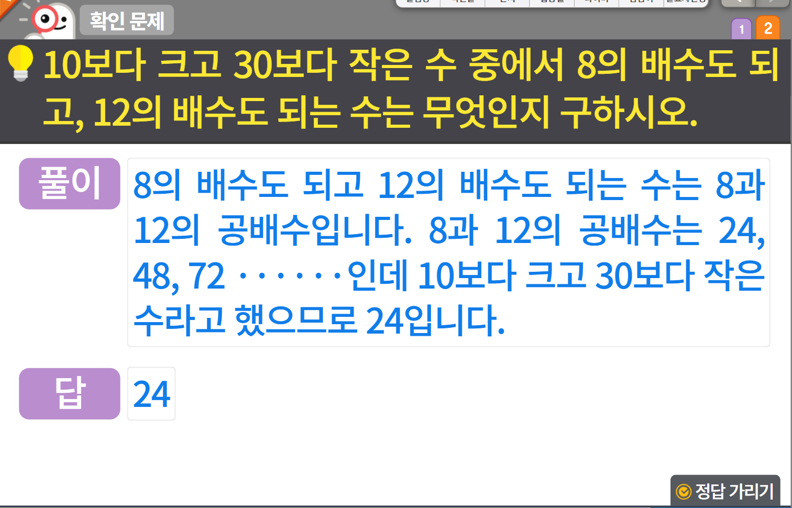
5-1
2. 약수와 배수
suh_0501_02_0006_401_1
06 공배수와 최소공배수를 구해 볼까요
수정사항
기존 1,2번은 2,5번에 넣고 1번, 3번, 4번 문제 신규 추가 확인문제 디자인 수정 (비고란 링크 참고, 이하 공통)
1 | 발문 앞 블릿 디자인 수정
2 | 풀이, 답 약물 디자인 수정
3 | 정답 확인>정답 가리기로 토글됨
4
5
6
7
1
2
3
http://cdata.tsherpa.co.kr/tsherpa/MultiMedia/Flash/2020/curri/index.html?flashxmlnum=soboro2&classa=A8-C1-62-KK-KA-02-03-04-0-0-0-0&classno=AA_SAMPLE/nproto_sample/DA/nproto_cmn_914.html

Slide 28
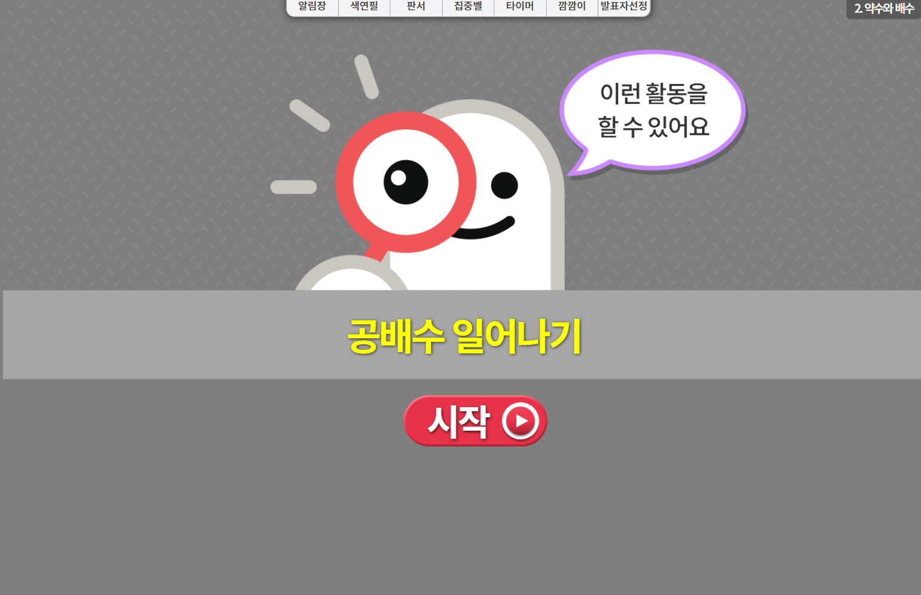
5-1
2. 약수와 배수
suh_0501_02_0006_501_1
06 공배수와 최소공배수를 구해 볼까요
수정사항
1 | 이런 활동을 할 수 있어요 게이트 페이지 디자인 수정 (비고 참고)
2 | 삭제
3
4
5
1
2
https://cdata2.tsherpa.co.kr/tsherpa/MultiMedia/Flash/2020/curri/index_jr.html?flashxmlnum=yuni4856&classa=A8-C1-31-MM-MM-04-06-02-0-0-0-0&classno=MM_31_04/suh_0301_05_0002/suh_0301_05_0002_501_1.html

Slide 29
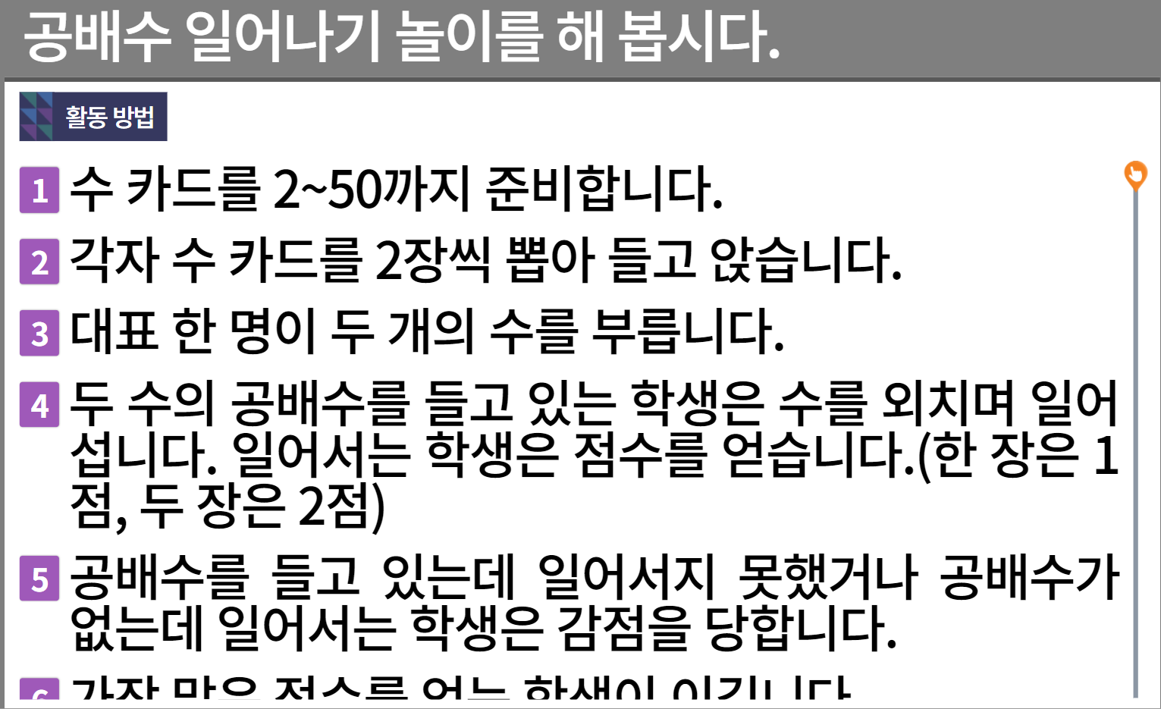









5-1
2. 약수와 배수
suh_0501_02_0006_501_1
06 공배수와 최소공배수를 구해 볼까요
수정사항
한 페이지 안에 들어가면 넣어주시고, 안 들어갈 경우 하단 이너탭으로 나누어 주세요 (1-4번, 5-6번)
1 | 대발문 앞 활동+ 약물 추가
2 | 활동 방법 디자인 수정
3 | 숫자 약물 디자인 수정
4 | 스크롤 삭제
5
1
2
3
4
https://cdata2.tsherpa.co.kr/tsherpa/MultiMedia/Flash/2020/curri/index_jr.html?flashxmlnum=yuni4856&classa=A8-C1-31-MM-MM-04-06-02-0-0-0-0&classno=MM_31_04/suh_0301_05_0002/suh_0301_05_0002_501_1.html

